Slide 1
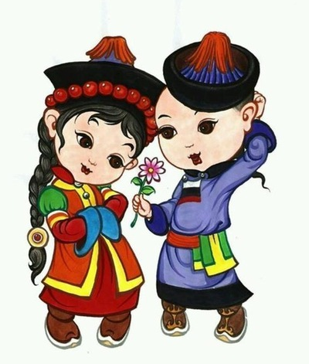
Фотоотчет по проекту «Детям о празднике Белого месяца» средней группе
Выполнила:Цыбикжапова Е.Б.
Воспитатель I категории МАДОУ
детский сад № 64
«Колокольчик» г.Улан-Удэ
Республика Бурятия

Slide 2
Цель:
Знакомство детей с культурой, бытом и обычаями бурятского народа. Развитие познавательных навыков через бурятский фольклор.
Задачи:
-Способствовать формированию знаний о Сагаалгане , как о важном и значимом празднике в жизни жителей Бурятии
-Воспитание чувств толерантности и взаимоуважения, воспитывать любовь к родной республике и гордость за нее;
-Привлечение детей к активному участию в бурятских национальных играх, ритуалах; развивать познавательную и двигательную активность
-Совершенствование творческих навыков детей;
Сроки реализации: 28.01- 15.02. 2019г.

Slide 3
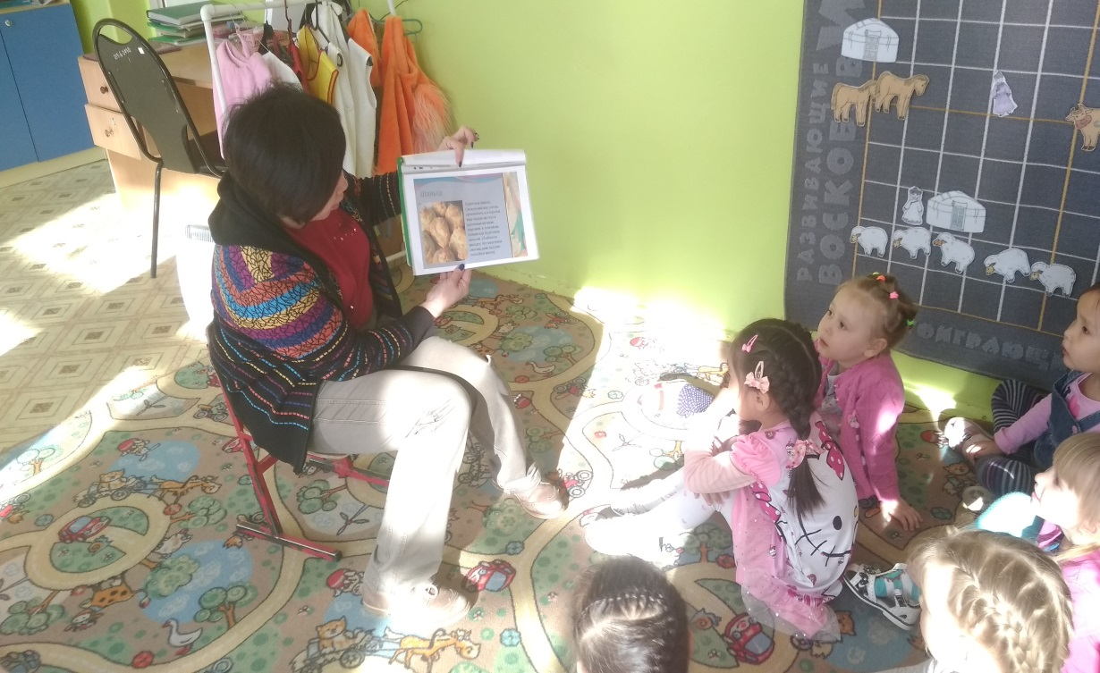
С детьми было проведено много бесед о бурятской культуре. Это и знакомство и с лунным календарем, бурятскими национальными блюдами…

Slide 4
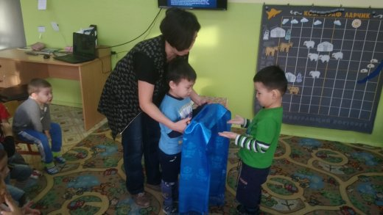
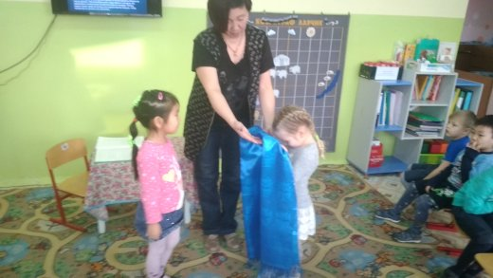
…с хадаками, значением цвета хадака, правилами вручения хадака,…

Slide 5
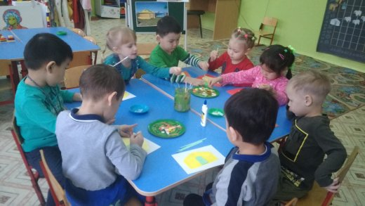
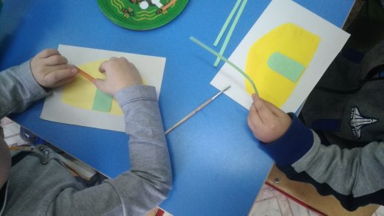
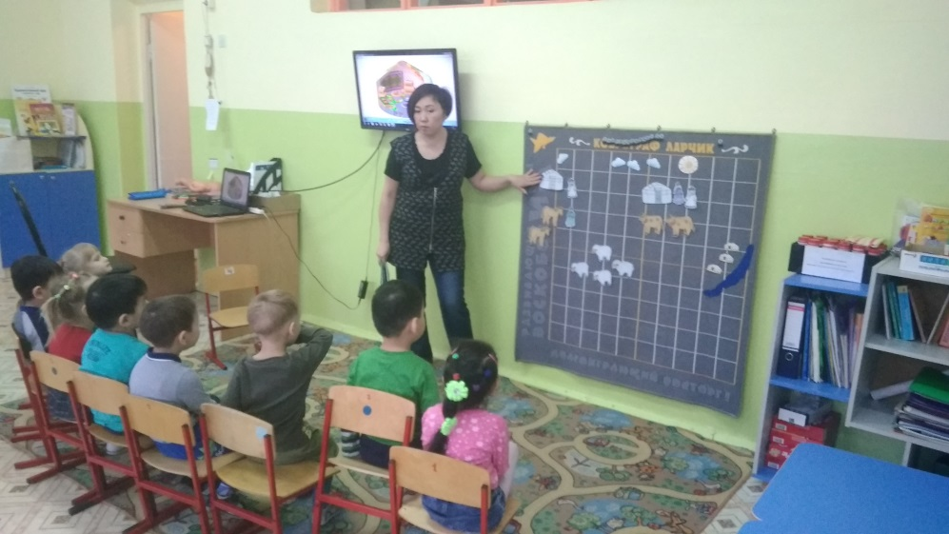
…с бурятским национальным жильем- юртой,…
Аппликация «Юрта»

Slide 6
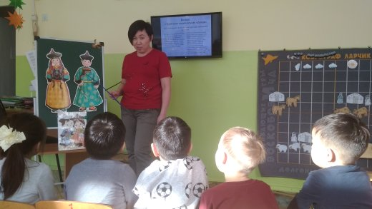
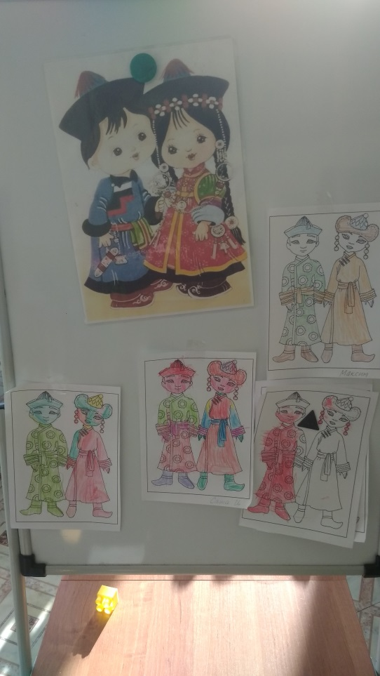
…с бурятской национальной одеждой,…

Slide 7
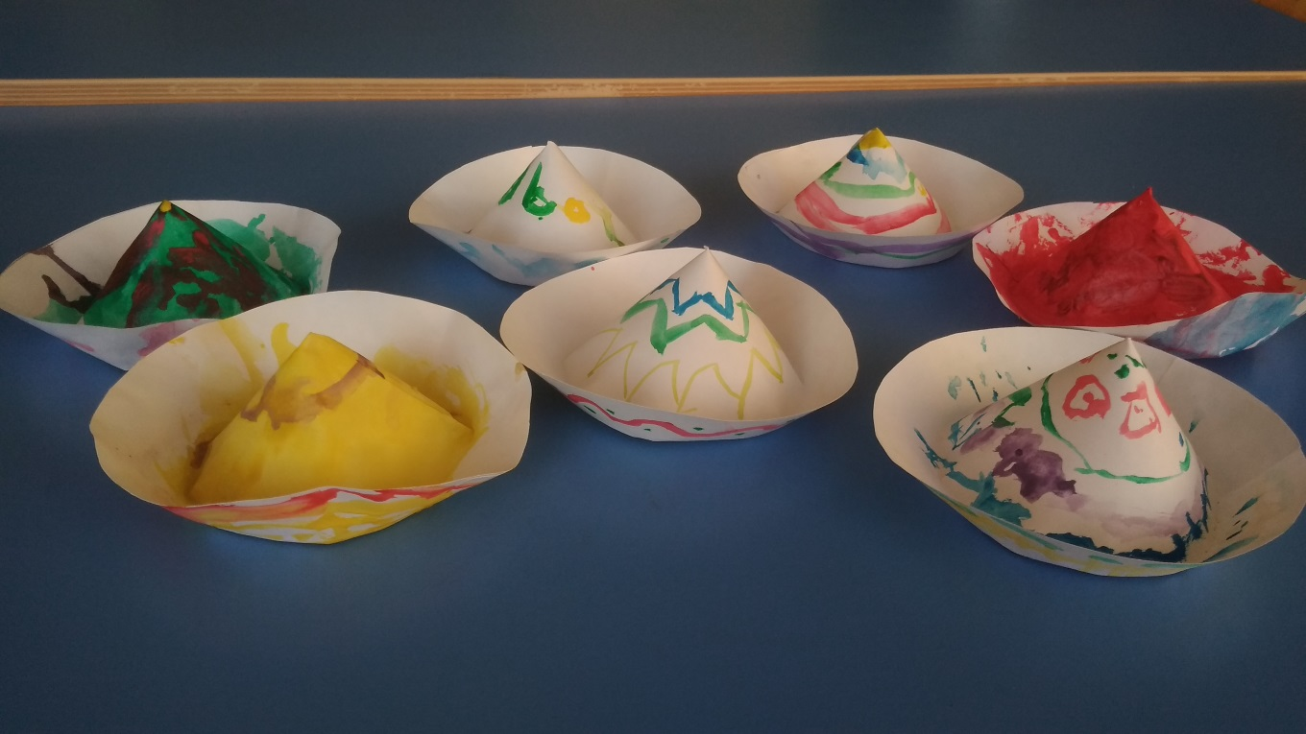
…с бурятскими национальными узорами.

Slide 8
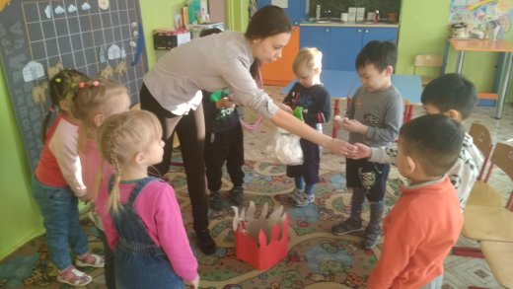
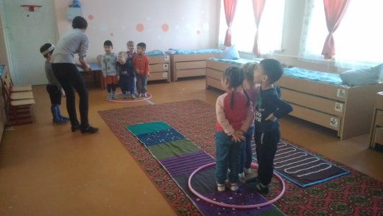
Наш детский сад активно сотрудничает с Детско- юношеской библиотекой.

Slide 9
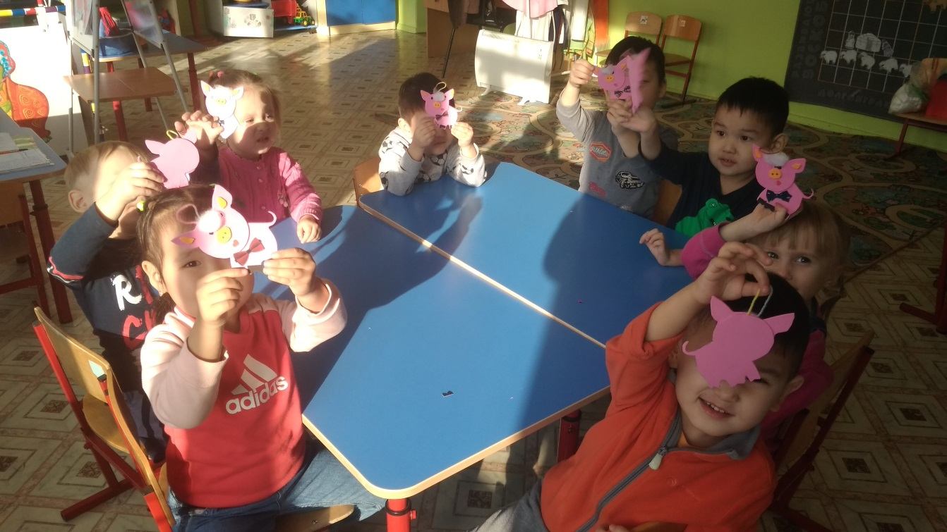
Символ года 2019 года- свинья

Slide 10
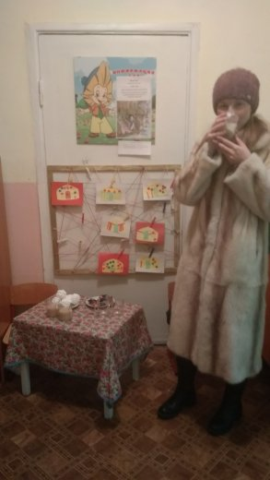
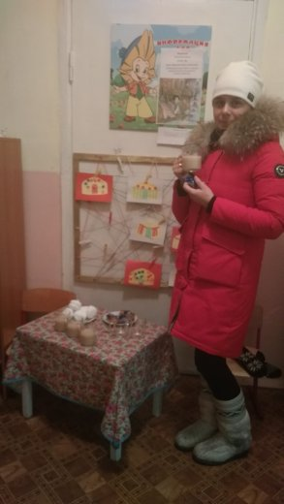
Наступил долгожданный праздник. Всех родителей встречаем горячим чаем и угощениями

Slide 11
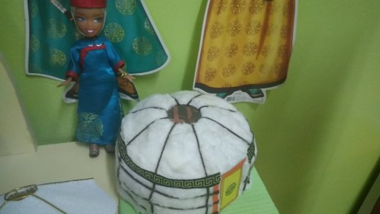
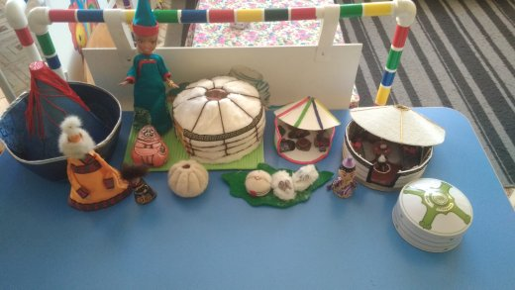
Выставка поделок «Жизнь и быт бурят»

Slide 12
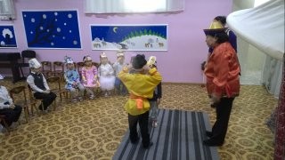
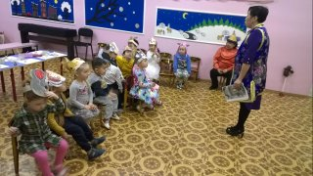
Итоговое интегрированное занятие по проекту

Slide 13
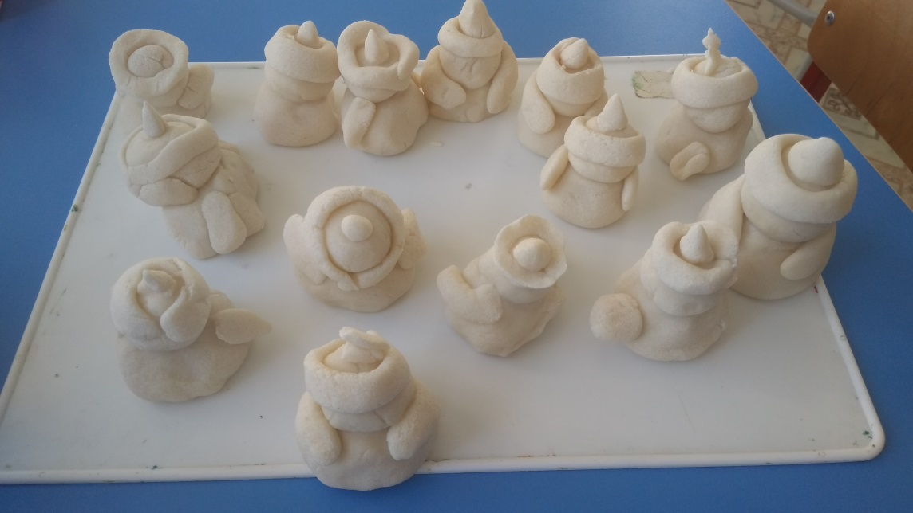
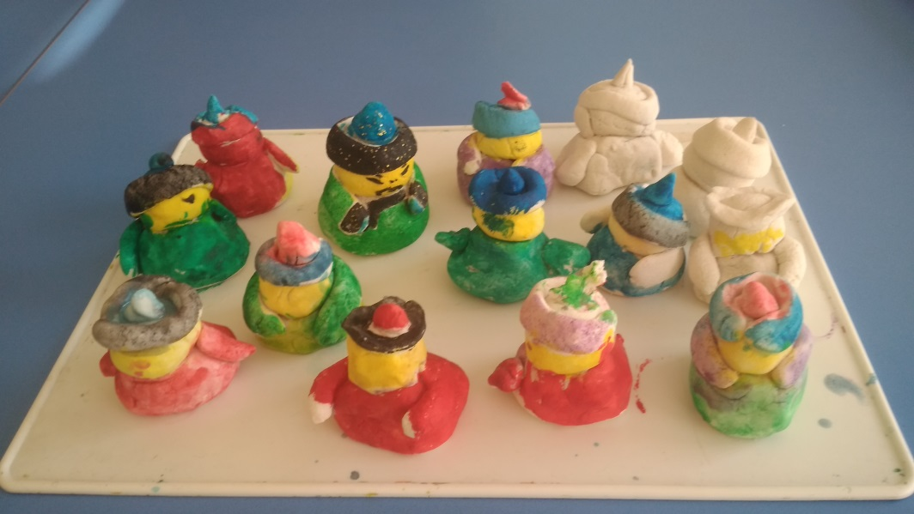
Лепка из соленого теста фигурок Будамшуу

Slide 14
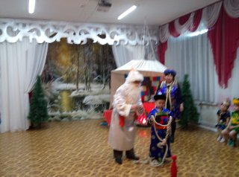
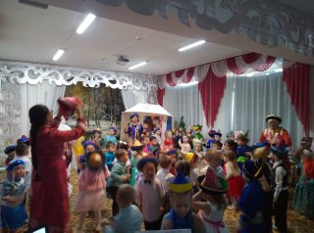
Праздничное костюмированное мероприятие на уровне детского сада

Slide 15
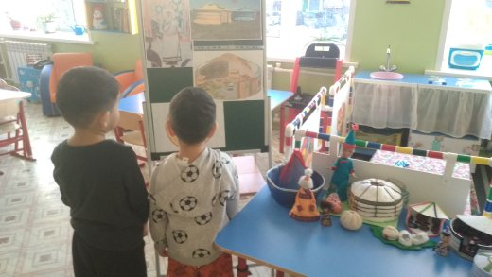
На коврограф был изготовлен игровой комплект на тему бурятского быта, а также много демонстрационного материала на доску

Slide 16
Республика Бурятия – одна из многонациональных регионов Российской Федерации. В законе республики Бурятия об образовании четко определена необходимость обеспечения гуманистического, развивающего характера образования, связь воспитания и обучения с жизнью и национальными культурными традициями.
Изменения в программе «От рождения до школы» (региональный компонент) составлены с учетом национальных и региональных особенностей республики Бурятия, которые предусматривают следующие направления деятельности:
• Приобщение к истокам национальной культуры народов, населяющих республику Бурятия. Формирование у детей основ нравственности на лучших образцах национальной культуры, народных традициях и обычаях.
• Создание благоприятных условий для воспитания толерантной личности – привития любви и уважения к людям другой национальности, к их культурным ценностям.
• Ознакомление с природой родного края. Формирование экологической культуры.
• Ознакомление детей с особенностями жизни и быта народов, населяющих республику Бурятия, праздниками, событиями общественной жизни республики, символиками РБ и РФ, памятниками архитектуры, декоративно –прикладным искусством.
Подобные проекты позволяют в полной мере реализовать эти направления деятельности.

